Slide 1
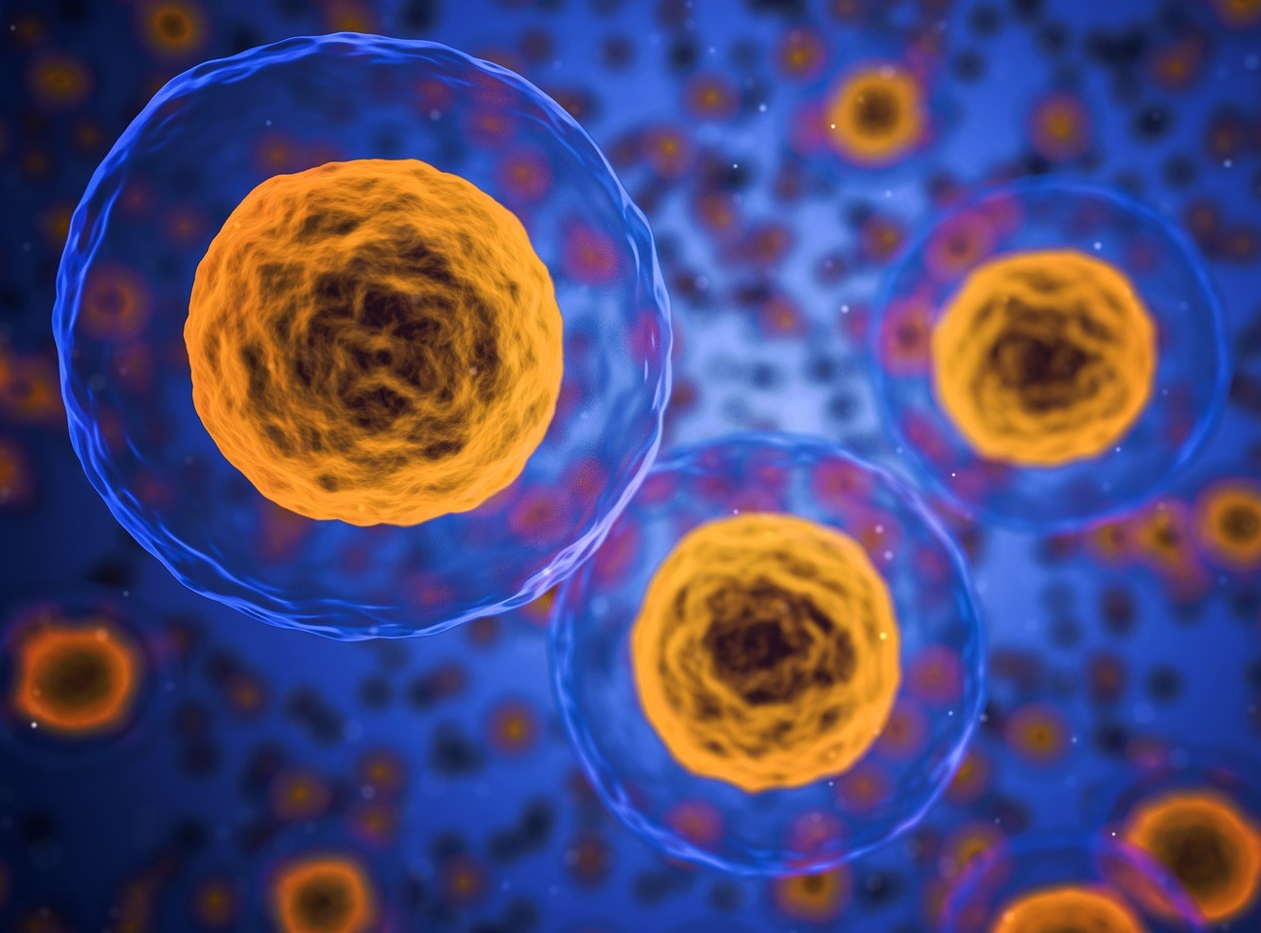
CITOLOGIA
Bibiane Santos & Lílian Rebeca

Slide 2
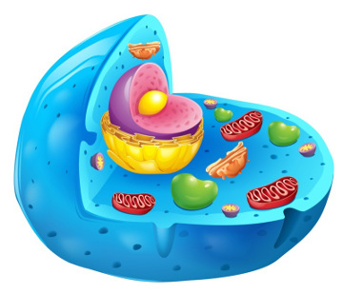
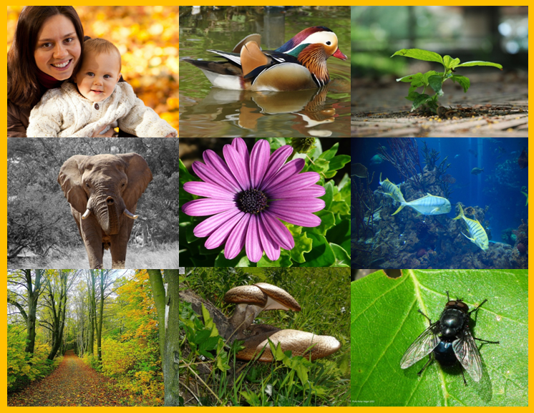
CITOLOGIA
O que é uma célula?
“A célula é a menor unidade estrutural e funcional dos seres vivos.”
-Theodor Schwann
Sabia que seu corpinho é todo formado por isso?

Slide 3
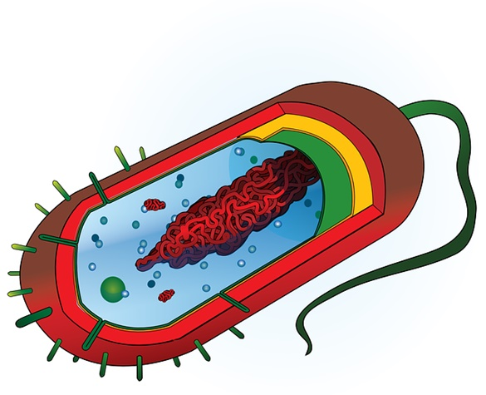
CITOLOGIA
X
Célula procarionte
Célula eucarionte

Slide 4
Mas quais as diferenças?
CITOLOGIA
Célula eucarionte
Célula procarionte
Presença de envelope nuclear;
Presença de organelas membranosas;
Presença de ribossomos grandes;
Presença de citoesqueleto
Célula grande (perto da procarionte).
DNA livre no citosol;
Ausência de organelas membranosas;
Presença de ribossomos pequenos;
Ausência de citoesqueleto;
- Célula pequena.

Slide 5
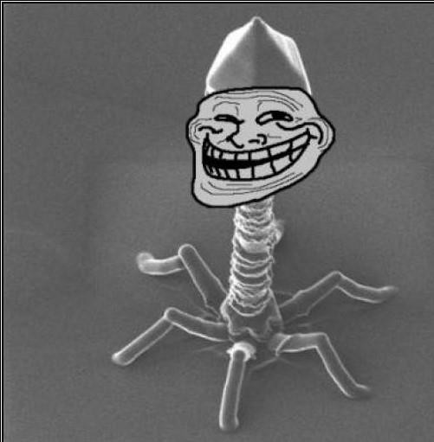
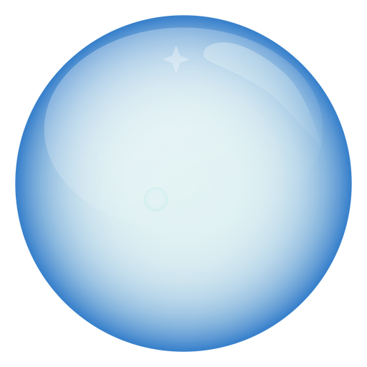
CITOLOGIA
Mas… e os vírus?
Mas… qual o formato de uma célula eucarionte?

Slide 6
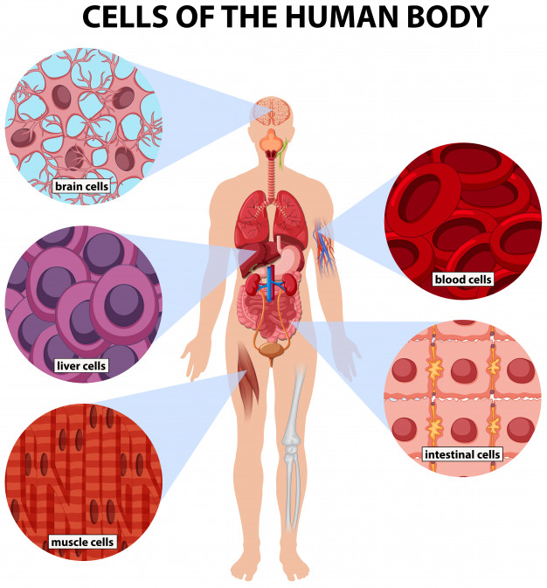
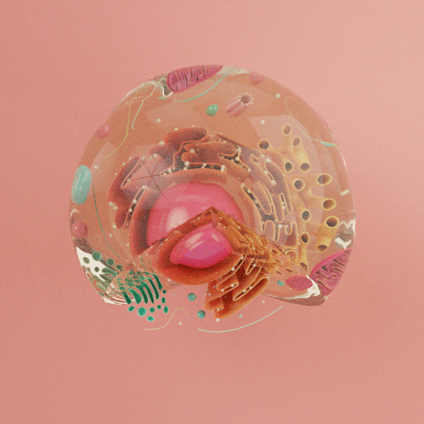
TIPOS DE CÉLULAS
POR QUE ESTUDAR AS CÉLULAS?

Slide 7
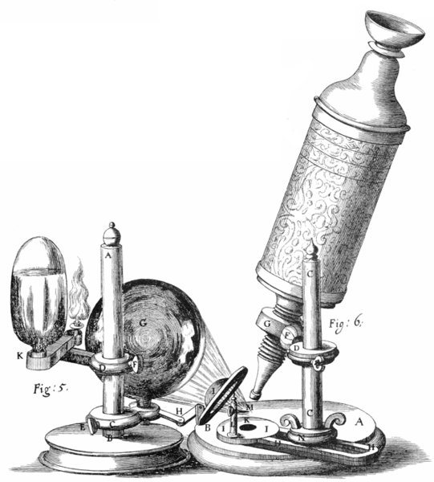
CITOLOGIA
Hobert Hooke
Theodor Schwann
“Todas as células originam-se de outra célula preexistente, ou
seja, todas as células apresentam capacidade de divisão.”

Slide 8
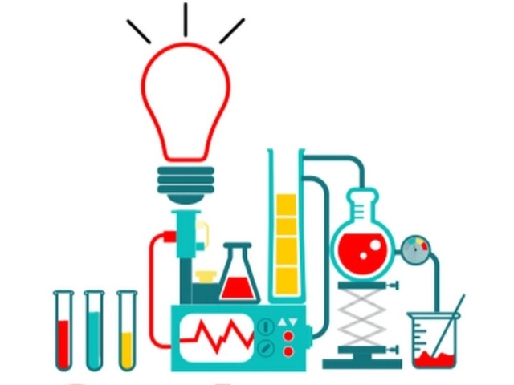
CITOLOGIA
Experimentinho!!!

Slide 9
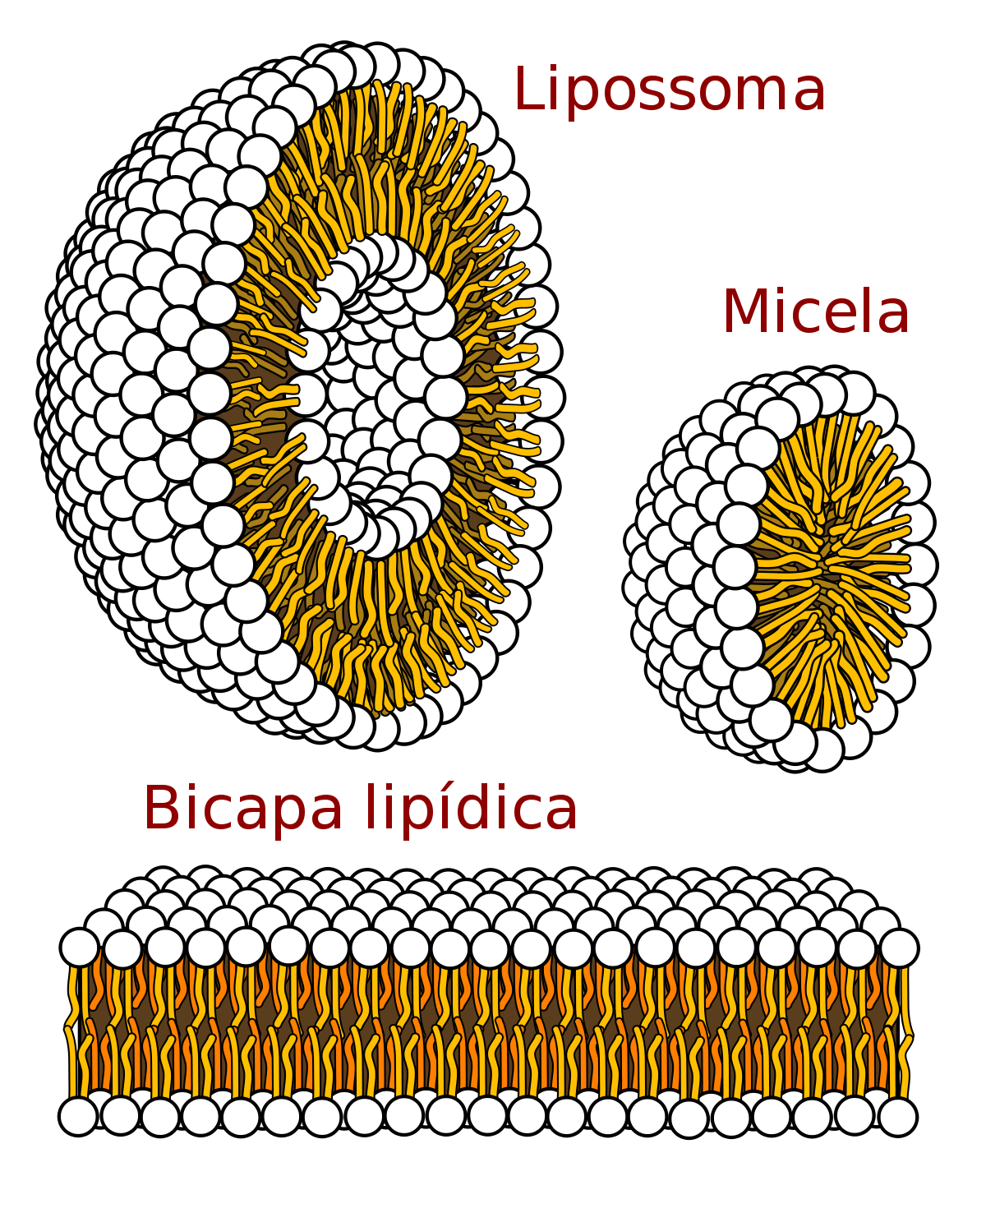
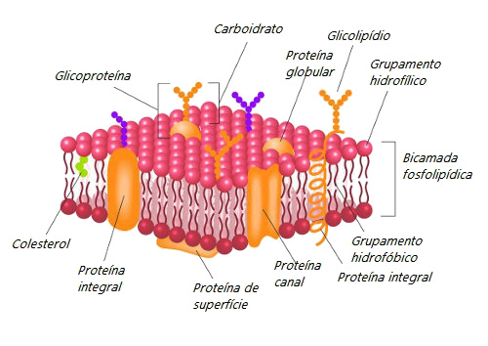
MEMBRANA PLASMÁTICA
Bicamada fosfolipídica
Modelo de mosaico fluído;
proteínas aderidas (canal)
Colesterol!
parte hidrofóbica e parte hidrofílica.
Funções:
Proteção
Definir os limites da célula;
diferenças entre o meio externo e o meio intracelular;
Selecionar o que entra e o que sai da célula.
Conseguir captar sinais externos.

Slide 10
MEMBRANA PLASMÁTICA
Exemplo: Bomba de sódio e potássio
Uniporte Antiporte Simporte
Transporte passivo: A favor do gradiente de concentração
Transporte ativo: Contra o gradiente de concentração
Difusão simples: Passa pela membrana
Difusão facilitada: Precisa de um canal

Slide 11
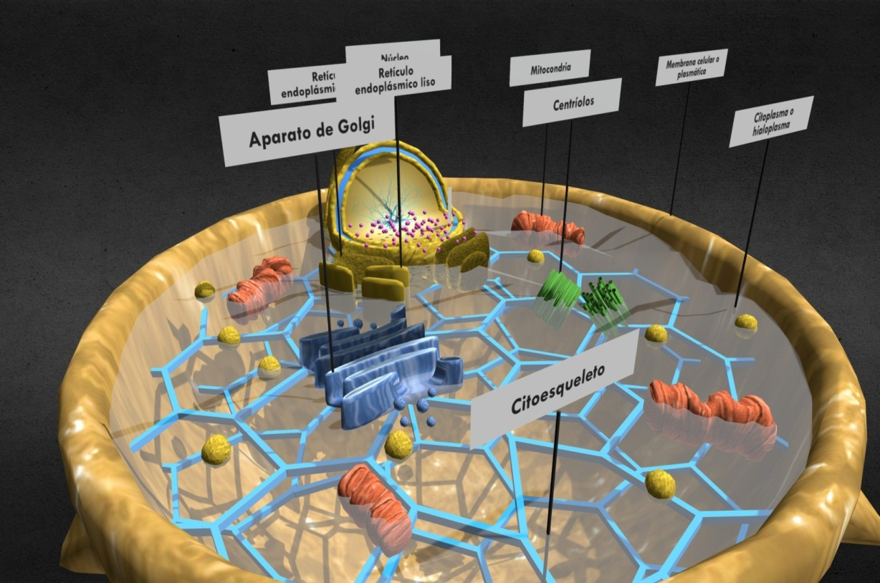
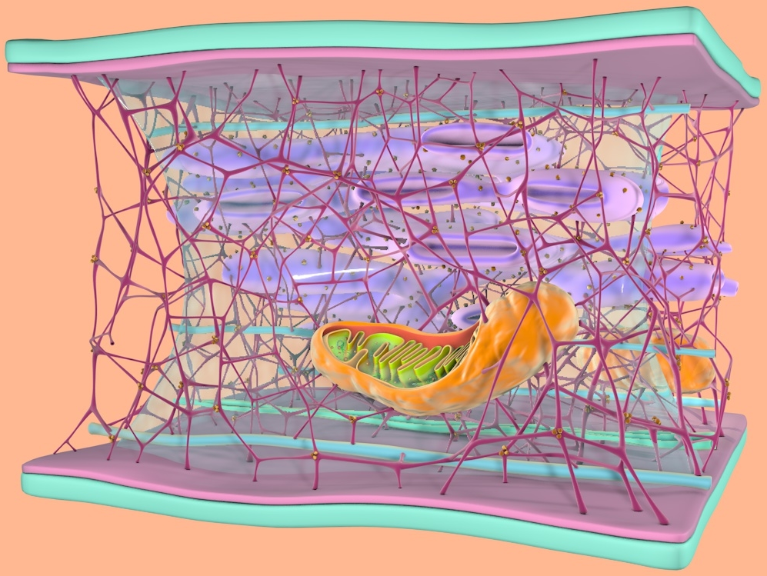
CITOESQUELETO
Fibras de Proteína
Consistência e Firmeza
Deslocamento no Citoplasma
Adesão com outras células
Formato Celular

Slide 12
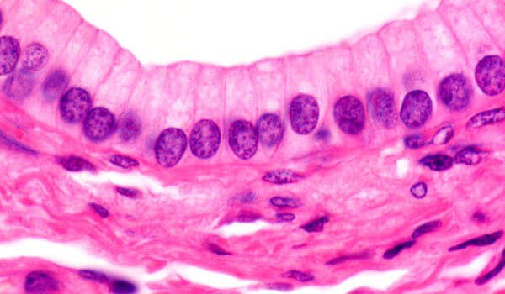
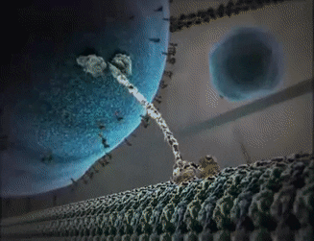

Slide 13
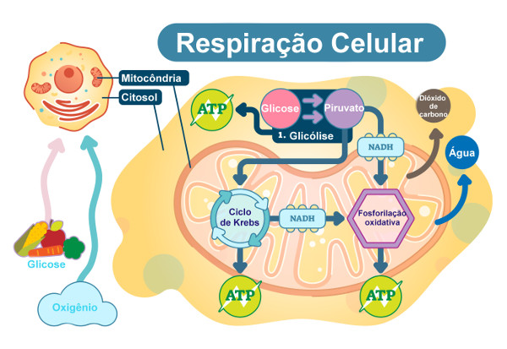
MITOCÔNDRIA
Produção de ATP através de OXIGÊNIO e GLICOSE.
C6H12O6 + 6 O2 → 6 CO2 + 6 H2O
30 ATP
Possui DNA, RNA, enzimas e ribossomos.

Slide 14
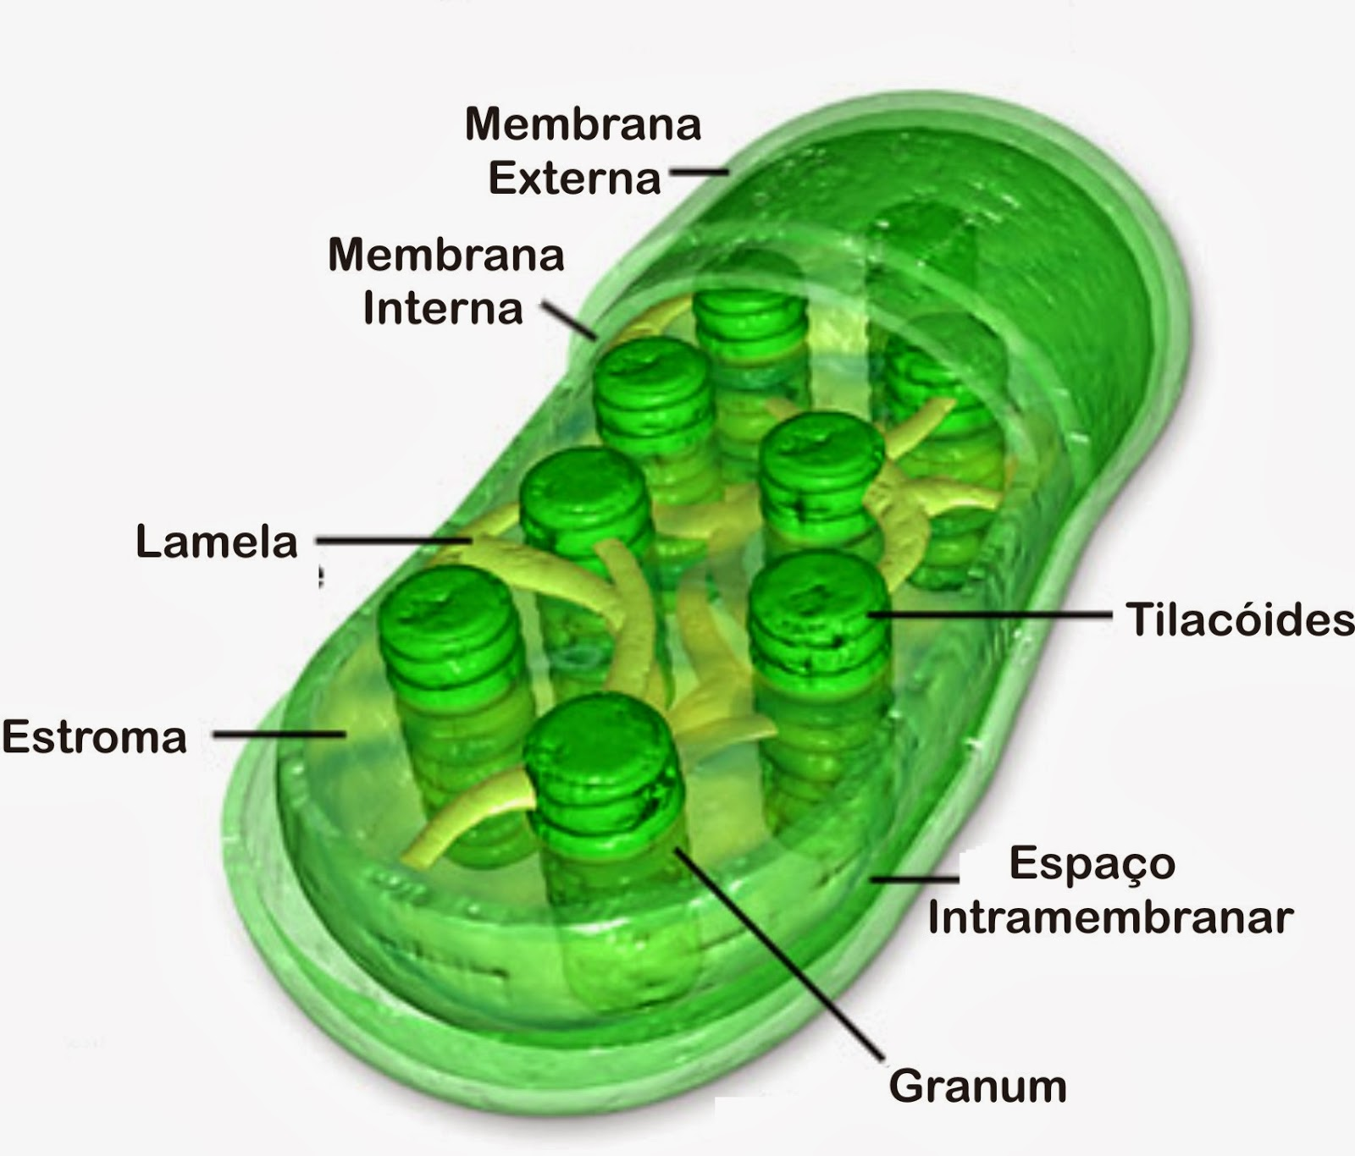
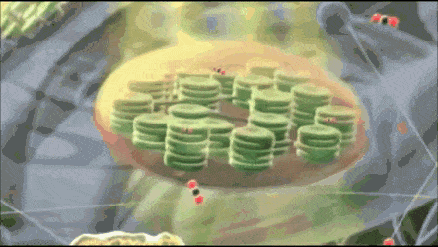
CLOROPLASTO
Possui DNA, RNA, enzimas e ribossomos.
Fotossíntese
Transforma energia luminosa em energia química;
Quebra de H20;
OXIGÊNIO ou GÁS CARBÔNICO?
6 CO2 + 6 H2O → C6H12O6 + 6 O2

Slide 15
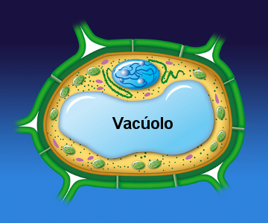
CITOLOGIA
Vacúolo
Estrutura presente em células vegetais; (célula animal adiposa)
Função de armazenamento;
Delimitados pelo tonoplasto;
Nas células vegetais jovens, são numerosos e pequenos, quando a célula cresce eles se fundem;

Slide 16
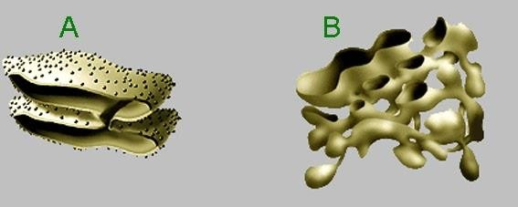
RETÍCULO ENDOPLASMÁTICO LISO
•Também é formado por uma estrutura com uma série de membranas que formam uma rede;
•Não tem ribossomos na membrana, por isso é “liso”;
•Sua principal função é a produção de lipídeos (os hormônios também), a desintoxicação do organismo e o armazenamento de substâncias;

Slide 17
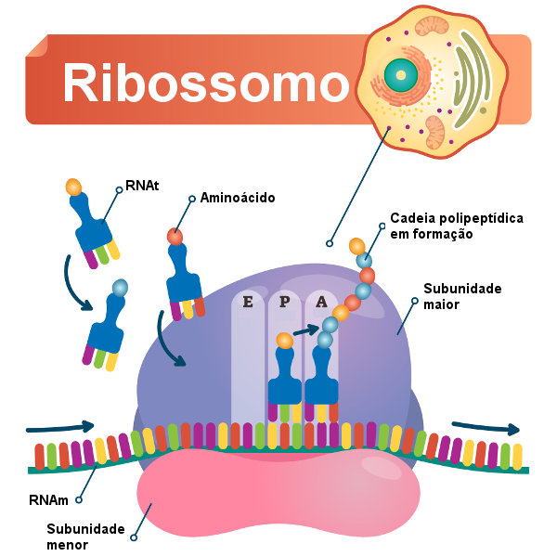
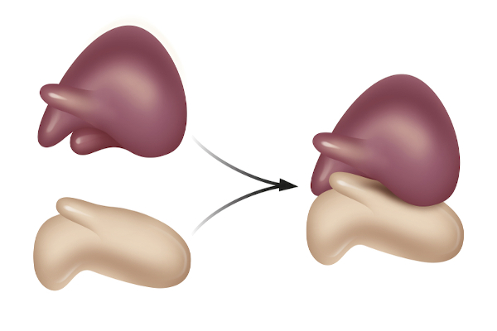
RIBOSSOMOS
•Organela presente em qualquer tipo de célula;
•Localizada no citoplasma;
•É formada de duas subunidades;
•Faz a síntese proteica.

Slide 18
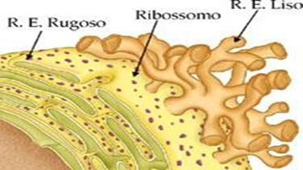
RETÍCULO ENDOPLASMÁTICO RUGOSO
•É formado por uma estrutura com uma série de membranas que formam uma rede;
•Possui grânulos (ribossomos) aderidos às paredes dessas membranas;
•Sua principal função é a síntese de proteínas;
•Células de órgãos com grande produção de proteínas.

Slide 19
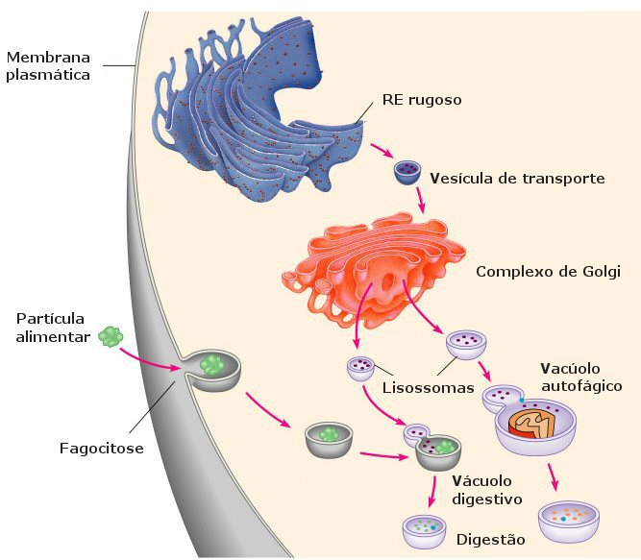
COMPLEXO GOLGIENSE
EMPACOTAMENTO DE SUBSTÂNCIAS PRODUZIDAS PELO RE
PRINCIPALMENTE ENZIMAS, COMO O ACROSSOMO (ESPERMATOZÓIDE)

Slide 20
LISOSSOMOS
ENZIMAS
HIDROLÍTICAS
DIGESTIVAS
DIGESTÃO INTRACELULAR
COMPONENTES DANIFICADOS
AUTOFAGIA
DIGESTÃO INTRACELULAR
HETEROFAGIA
FRAGMENTOS ESTRANHOS

Slide 21
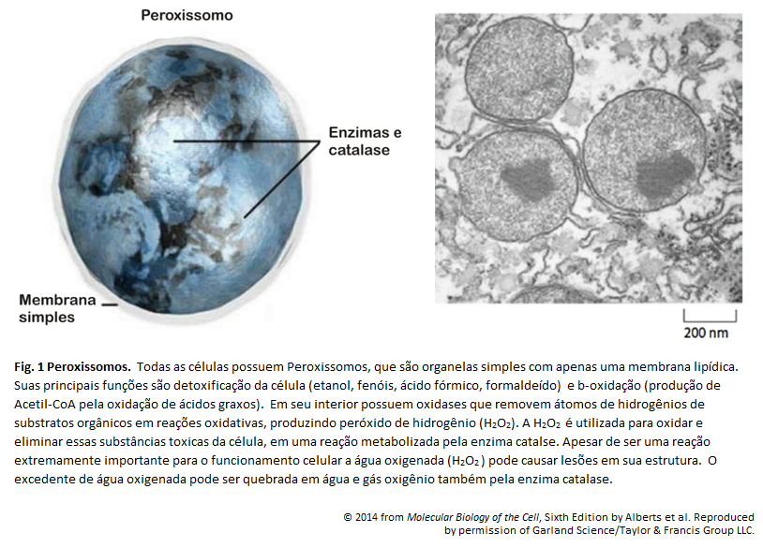
PEROXISSOMOS
Organelas membranosas presentes no citoplasma das células vegetais e animais;
Forma vesículas arredondadas;
Tem função de armazenar enzimas que catalisam o peróxido de hidrogênio (água oxigenada - H₂O₂);
Degrada.

Slide 22
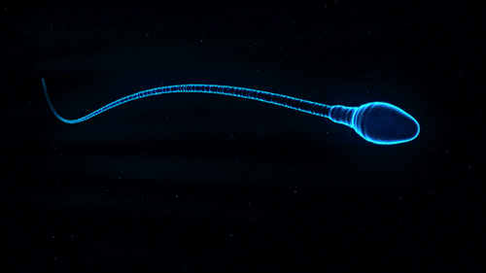
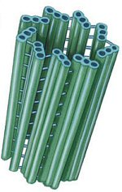
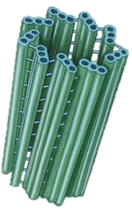
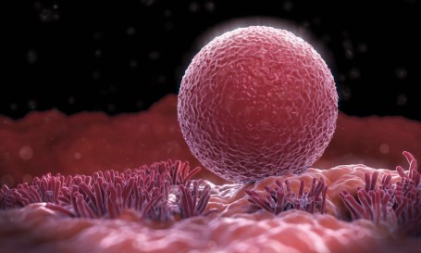
CENTRÍOLOS
ATUAM NA DIVISÃO CELULAR, PUXANDO OS CROMOSSOMOS
FORMAÇÃO DE CÍLIOS E FLAGELOS
NÃO ESTÃO PRESENTES EM FUNGOS, PLANTAS E NEMATOIDES

Slide 23
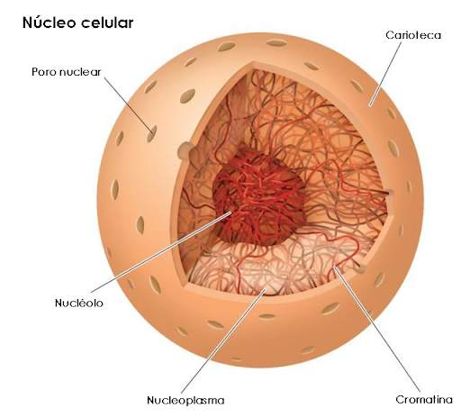
NÚCLEO
•Região onde se encontra o material genético;
•Presente em células eucariontes;
•Cérebro da célula;
•Compostos por proteínas;
•Manda informação para a síntese proteica;

Slide 24
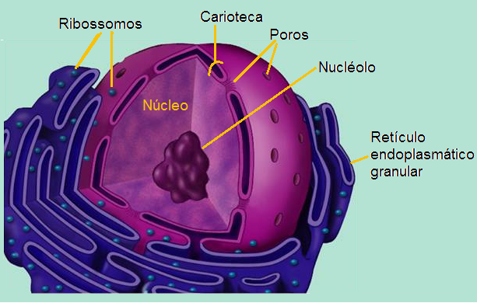
NUCLEOLO
AGLOMERAÇÃO DE RIBOSSOMOS

Slide 26
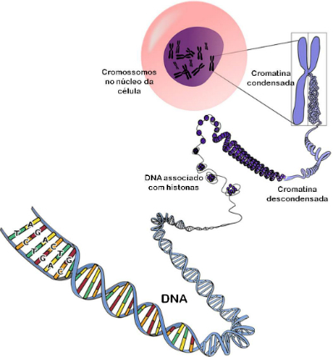
CROMATINA

Slide 27
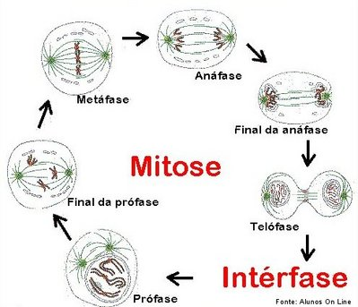
MITOSE
Mitose é um processo de divisão celular, contínuo, onde uma célula dá origem a duas outras células com mesma .

Slide 28
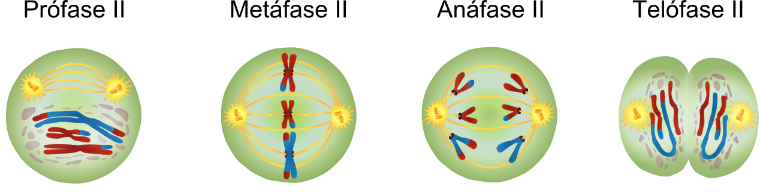
MEIOSE

Slide 29
